Slide 1
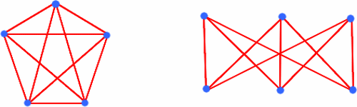
Алгоритмы проверки графа на планарность. Алгоритм поиска подграфов К3,3 и К5.
Выполнили: Фатхеева Алина, Фатхеева Аделя, гр. 0-409.
Преподаватель: Нурмеев Н.Н.

Slide 2
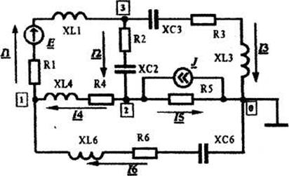
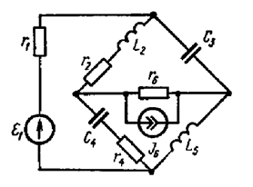
Введение
Область применения алгоритма для решения этой задачи весьма обширна. Хорошим примером может послужить проблема изготовления электронных микросхем.
Электрические цепи печатным способом наносятся на плату из изолирующего материала. Так как наносимые цепи не изолированы, то они не должны пересекаться.
Отсюда вытекает вопрос, как расположить контакты на схеме, чтобы можно было без пересечений нанести цепи на плату. А если так сделать нельзя, то каким минимальным числом плат (слоев графа) можно обойтись.

Slide 3
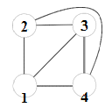
Основные определения
Плоский граф это граф, изображенный на плоскости так, что никакие два ребра не имеют общих точек, кроме инцидентной им обоим вершины.
Любой граф, изоморфный плоскому, называется планарным. Говорят, что граф допускает плоскую укладку, если его можно изобразить как плоский. Например, граф, показанный на рисунке, плоский.

Slide 4
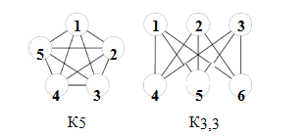
Существуют также и непланарные графы. На рис. 2 показаны два таких графа: полный пятивершинник и полный двудольный граф. Для них есть специальные обозначения: K5 и K3,3 соответственно.

Slide 5


Два примера непланарных графов:
А) Полный граф с пятью вершинами
K₅, полный граф с 5 вершинами
Лемма. Полный граф с пятью вершинами (К₅) нельзя уложить на плоскость.
Б) «Домики и колодцы»
Граф «домики и колодцы» (K_{3,3})
Задача о трёх колодцах. Есть три дома и три колодца. Можно ли так проложить дорожки между домами и колодцами, чтобы от каждого дома к каждому колодцу вела дорожка, и никакие две дорожки не пересекались бы. Мосты строить нельзя.

Slide 6
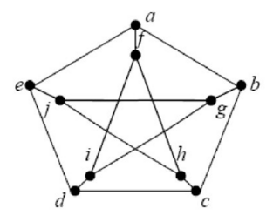
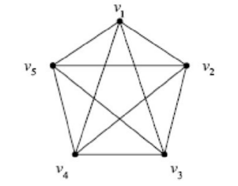
Теорема Понтрягина-Куратовского
Граф планарен тогда и только тогда, когда он не содержит в качестве частей графы К5 и К3,3(быть может с добавочными вершинами степени 2).
Или же: Граф G – планарен ⇔ G не содержит подграфов гемеоморфных графам K5 или K3,3.

Slide 7
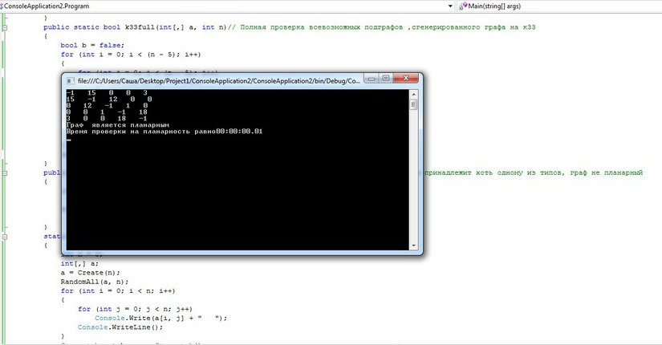
Наша программа. Пример №1.
Наша программа: вначале выводит матрицу смежности графа(сгенерированного случайным образом).
Затем – проводит проверку на его планарность и выводит результат по времени – сколько заняла проверка. (-1 – означает отсутствие пути)

Slide 8
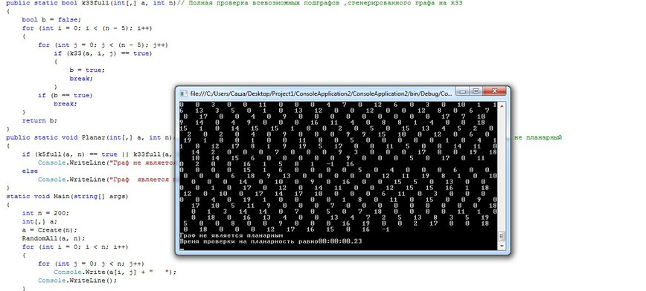
Пример №2.
Чем больше вершин – тем больше вероятность, что граф непланарен. На данном примере – граф на 200 вершин(автоматическая генерация) с проверкой планарности в 23 миллисекунды.

Slide 9
Литература
Бондарев В.М., Рублинецкий В.И., Качко Е.Г. Основы программирования. — Харьков: Фолио; Ростов н/Д: Феникс, 1997.
Емеличев Р.И., Мельников О.И., Сарванов В.И., Тышкевич Р.И. Лекции по теории графов. — М.: Наука, 1990.
Харари Ф. Теория графов. – М.: Мир, 1973.
Hopcroft, John & Tarjan, Robert E. (1974), "«Efficient planarity testing»", Journal of the Association for Computing Machinery Т. 21 (4): 549–56

Slide 10
Спасибо за внимание!

